Slide 1
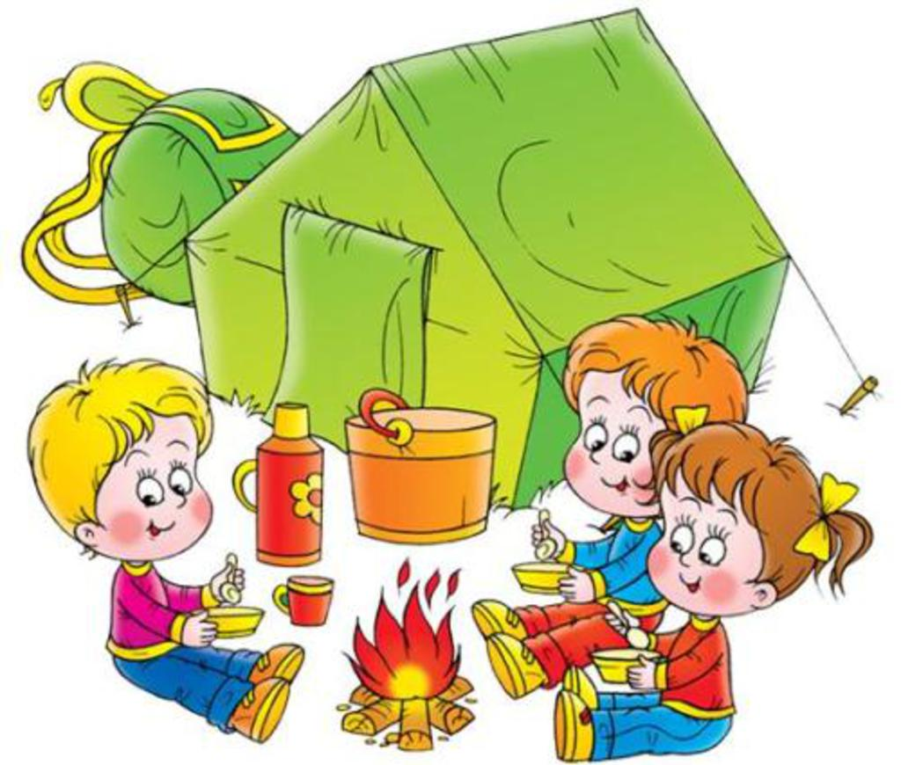
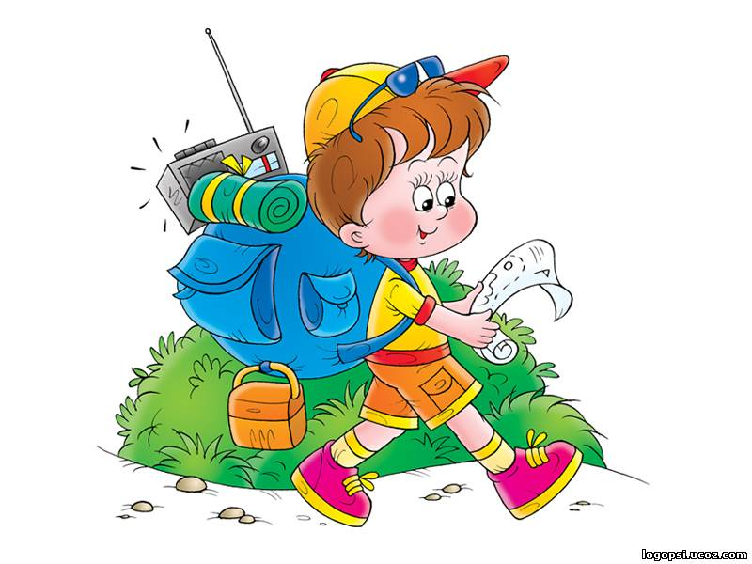
Организация привалов и ночлегов в процессе турпохода школьников

Slide 2
Туристский бивак -
отдых участников похода, место, где они питаются, спят, костер, очаг, укрытие от непогоды.

Slide 3
Правила привала:
Правильный выбор места привала;
Подготовка площадки;
Установка палатки;
Разведение костра;
Обеспечение безопасности лагеря от стихий природы.

Slide 4
Требования безопасности к местам привалов и ночлегов:
Нельзя останавливаться на затапливаемых территориях или низменных участках;
Учитывать возможность камнепадов, лавин, оползней, подвижных осыпей;
Не разбивать лагерь в сухом кустарнике или в чаще хвойного леса, вблизи гнилых и подрубленных деревьев.

Slide 5
Организация малого привала:
Место на ровных и сухих площадках (полянах, опушках, обочинах дороги);
Желательно, чтобы рядом был источник питьевой воды – ключ или чистый ручей;
В ветреную погоду место привала должно быть укрыто от порывов ветра полосой леса или кустарниками;
Если есть комары и мошки, привал выбирать на наветренных участках рельефа;
Зимой привал на освещенных местах, летом – в тени.

Slide 6
Малые привалы в зимних условиях:
Перед остановкой снизить темп движения, чтобы постепенно остыть;
После остановки сразу же одеть теплые вещи (куртку, телогрейку);
Если возможно, дать по глотку горячего чая из термоса;
Рюкзак рекомендуют повесить на сук дерева или опустить сзади на лыжи;
Садиться на рюкзак не следует, но, если в нем нет продуктов, иногда возможно.
В холодную погоду привал не более 5 минут.

Slide 7
Организация ночлега, дневки и обеденного привала:
Обычно место выбирается на берегу реки, озера; часто зависит от ровной площадки и сухого топлива (валежник, хворост);
Для ночлега – места рано освещаемые солнцем (восточные склоны);
Желательна организация ночлега в живописных лесах (ягоды, грибы, рыба).
Нельзя устраивать привалы и ночлеги в местах, склонных к эрозии почв (склоны оврагов или его ответвлений).
Обеденный привал 2 – 4 часа.

Slide 8
Обеденный привал
1-2 человека идут за водой;
1 приступает к разжиганию костра;
1 приступает к оборудованию кострища;
Остальные туристы отправляются за топливом;
У костра остаются дежурные, которые поддерживают костер и готовят пищу.

Slide 9
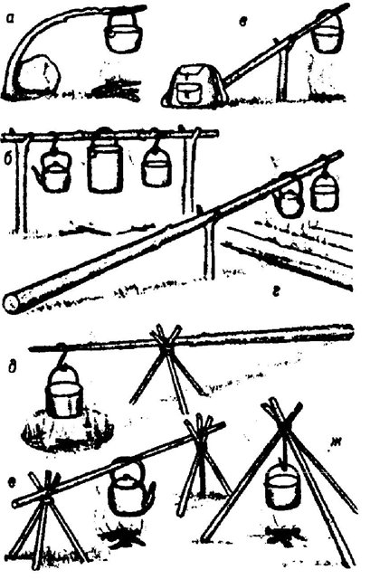
Способы размещения котелка над огнем:

Slide 10
Просушивание одежды
В солнечную погоду обеденный привал можно использовать для просушки одежды и снаряжения.
При ненастье заранее выбрать площадку для палатки, все рюкзаки сложить в одно место и укрыть плащом.

Slide 11
Зимний обеденный привал:
Зимний обеденный привал короче летнего: его продолжительность зависит от скорости разведения костра и приготовления горячей пищи;
Остановившись, не снимая рюкзаков и лыж, сначала утоптать снег на площадке;
Далее руководитель распределяет обязанности.

Slide 12
Ночлеги и дневки:
Установка палаток и оборудования лагеря.
Копают яму для мусора.
Организовывают кострище;
Заготовка топлива;
Сооружение из подручного материала скамеек и вешалок.
Время общего отбоя обычно в 23.00, после него не допускается шума и разговоров

Slide 13
СОВЕТ:
Определенное время отводится на ремонт личного снаряжения и одежды.
Оставшееся время – на спортивные игры, сбор грибов и ягод, прогулки и экскурсии по местности.

Slide 14
Свертывание туристского лагеря:
Укладка рюкзаков (зимой или в дождь рюкзаки укладываются в палатке);
Если палатка сильно промерзла зимой – сушат у костра;
Большие поленья и остатки дров аккуратно укладывают около кострища;
Остатки ненужной пищи складывают в стороне – лесным обитателям.
Мусор тщательно собирают и сжигают, после чего разгребают и тушат костер (заливая водой, забрасывая землей).

